Slide 1


CAPÍTULO 3 ALGORITMOS Y ESTRUCTURAS DE CONTROL SELECTIVAS EN LENGUAJE C/C++
Margarita Zambrano, César Villacís, David Alvarado, Luis García, Kevin Topón, Margarita Villacís, Sofía Bayona, Luis Pastor
Universidad de las Fueras Armadas – ESPE
Quito, Ecuador
Universidad Politécnica Salesiana – UPS
Quito, Ecuador
Universidad Rey Juan Carlos – URJC
Madrid, España

Slide 2
Contenido
Sentencias if-else Anidadas
Problema 3.5. (Aplicación del uso de las sentencias if-else anidadas)
Problema 3.6. (Aplicación del uso de las sentencias if-else anidadas)
Caso de Estudio 3.5: Evaluar una Función Definida por Partes

Slide 3
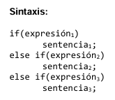

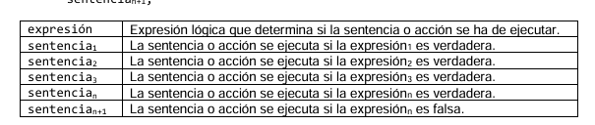
Sentencias if-else Anidadas
La sentencia if-else anidada es la una sentencia if-else, pero se utiliza para elegir una única acción o instrucción entre más de dos posibles alternativas, por lo que esto constituye una elección múltiple con varias alternativas (Luna, F., 2004). El formato de esta sentencia tiene la siguiente sintaxis:
Nota: En esta sintaxis no es necesario utilizar llaves ya que se tiene una sola sentencia o instrucción, tanto en los ‘if’ como en los ‘else’.

Slide 4
Contenido
Sentencias if-else Anidadas
Problema 3.5. (Aplicación del uso de las sentencias if-else anidadas)
Problema 3.6. (Aplicación del uso de las sentencias if-else anidadas)
Caso de Estudio 3.5: Evaluar una Función Definida por Partes

Slide 5
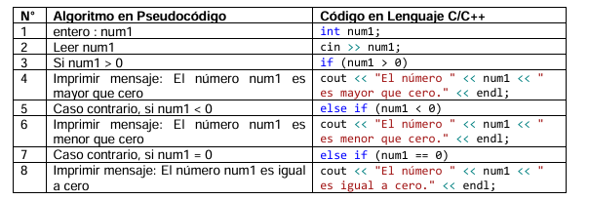
Problema 3.5. (Aplicación del uso de las sentencias if-else anidadas)
Escribir un programa que permita analizar si un número leído desde el teclado es mayor que cero, es menor que cero, o es igual a cero.

Slide 6
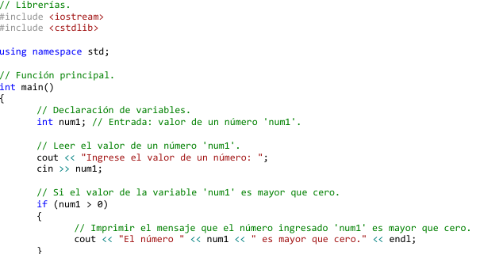
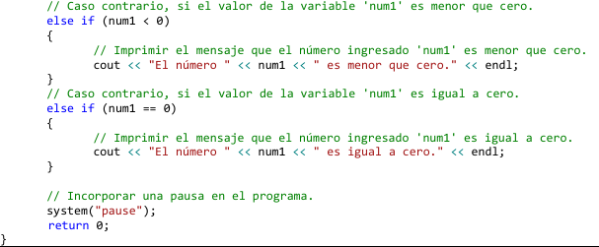
Programa 3.5. Código del Programa. Fuente: Zambrano M., et al., 2025.

Slide 7



Problema 3.5. (Aplicación del uso de las sentencias if-else anidadas)
En la salida de la Ejecución 3.5.1 se puede ver que al ingresar el número 7, el programa indica que este número es mayor que cero. De manera similar, en la salida de la Ejecución 3.5.2 se puede ver que al ingresar el número -4, el programa indica que este número es menor que cero. Finalmente, en la salida de la Ejecución 3.5.3 se puede ver que al ingresar el número 0, el programa indica que este número es efectivamente el cero, por lo que el algoritmo del programa logra su propósito que es analizar si un número leído desde el teclado es mayor que cero, es menor que cero, o es igual a cero.
La Ejecución 3.5.1, Salida del Programa
La Ejecución 3.5.2, Salida del Programa
La Ejecución 3.5.2, Salida del Programa

Slide 8
Contenido
Sentencias if-else Anidadas
Problema 3.5. (Aplicación del uso de las sentencias if-else anidadas)
Problema 3.6. (Aplicación del uso de las sentencias if-else anidadas)
Caso de Estudio 3.5: Evaluar una Función Definida por Partes

Slide 9
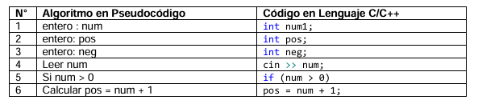
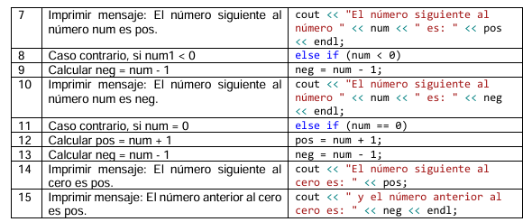
Problema 3.6. (Aplicación del uso de las sentencias if-else anidadas)
Escribir un programa que permita obtener el siguiente número de un número leído desde el teclado, bajo las siguientes condiciones: Si el número es positivo o negativo se debe obtener el siguiente número, pero si el número es cero se debe obtener tanto el siguiente número como el anterior.

Slide 10
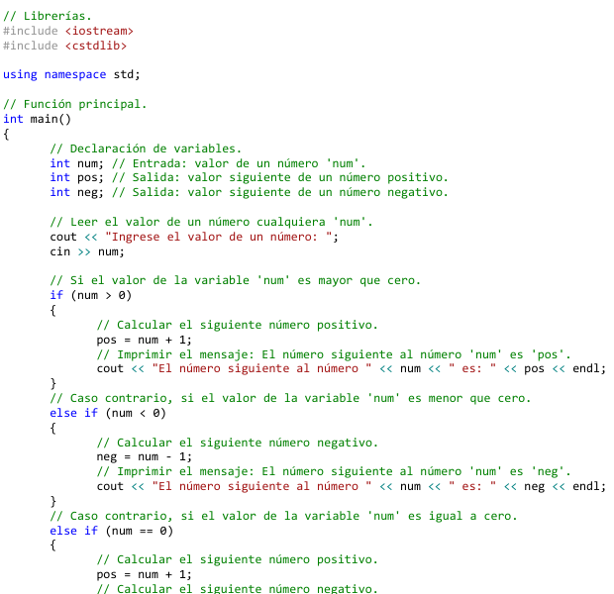

Slide 11
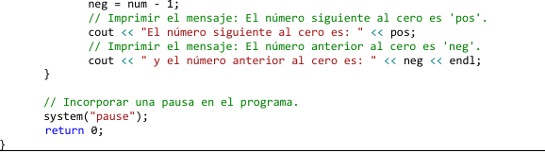
Problema 3.6. (Aplicación del uso de las sentencias if-else anidadas)
Programa 3.6. Código del Programa. Fuente: Zambrano M., et al., 2025.

Slide 12
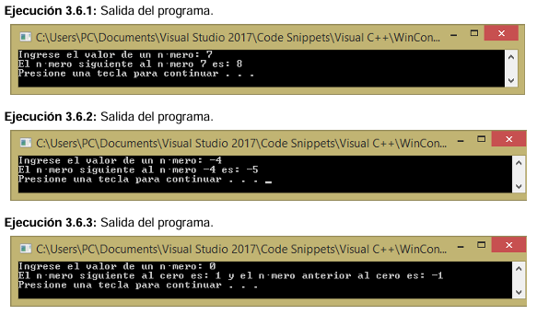
Problema 3.6. (Aplicación del uso de las sentencias if-else anidadas)
En la salida de la Ejecución 3.6.1 se puede ver que al ingresar el número 7, el programa indica que el número siguiente es el 8. De manera similar, en la salida de la Ejecución 3.6.2 se puede ver que al ingresar el número -4, el programa indica que el número siguiente es el -5. Finalmente, en la salida de la Ejecución 3.6.3 se puede ver que al ingresar el número 0, el programa indica que el número siguiente es el 1 y el número anterior es el -1, por lo que el algoritmo del programa logra su propósito.
Ejecuciones, Salida del Programa Fuente: Zambrano M., et al., 2025.

Slide 13
Contenido
Sentencias if-else Anidadas
Problema 3.5. (Aplicación del uso de las sentencias if-else anidadas)
Problema 3.6. (Aplicación del uso de las sentencias if-else anidadas)
Caso de Estudio 3.5: Evaluar una Función Definida por Partes

Slide 14


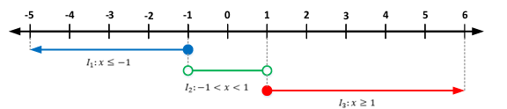
Caso de Estudio 3.5: Evaluar una Función Definida por Partes
A) Problema Dada la función definida por partes 𝑦 = 𝑓(𝑥), calcular el valor de ‘y’ para un valor dado de ‘x’ y visualizarlo en pantalla.
Los tres intervalos de la función se muestran en la Figura 3.5.1 que son:
Figura 3.5.1. Intervalo de Función: Zambrano M., et al., 2025.

Slide 15
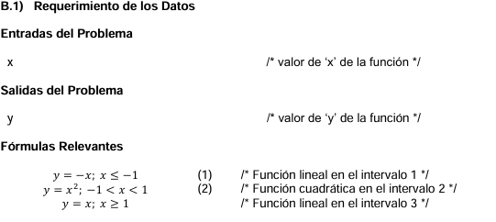
Caso de Estudio 3.5: Evaluar una Función Definida por Partes
B) Análisis
Claramente, se puede ver que la entrada del problema es el valor de ‘x’. Hay una salida requerida: el valor de 𝑓(𝑥) = 𝑦. Partiendo de un conocimiento básico de Álgebra, se sabe que hay dos intervalos y dos funciones lineales sobre las cuales se va a evaluar en un punto a la función definida por partes. Las fórmulas requeridas se incluyen

Slide 16

Caso de Estudio 3.5: Evaluar una Función Definida por Partes
B.2) Diagrama de Entrada y Salida
En la Figura 3.5.2 se muestra el diagrama de Entrada-Salida del programa donde se identifican y se diagraman las entradas y salidas del problema como son: a) Entradas: la variable ‘x’ (variable independiente); b) Salidas: la variable ‘y’ (variable dependiente).
Figura 3.5.2. Entrada y Salida del programa: Zambrano M., et al., 2025.

Slide 17
Caso de Estudio 3.5: Evaluar una Función Definida por Partes
C) Diseño
Una vez que se conoce las entradas y las salidas del problema, se deben listar los pasos necesarios para resolver el problema, es decir, el algoritmo.
Algoritmo
Leer el valor de ‘x’.
2. Si el valor de 'x' está dentro del intervalo I1: 𝑥 ≤ −1.
2.1. Evaluar a la función 𝑓(𝑥) = −𝑥 en un punto 'x’.
3. Caso contrario, si el valor de 'x' está dentro del intervalo I2: (−1 < 𝑥) ∧ (𝑥 < 1). 3.1. Evaluar a la función 𝑓(𝑥) = 𝑥2 en un punto 'x’.
4. Caso contrario, si el valor de 'x' está dentro del intervalo I3: 𝑥 ≥ 1.
4.1. Evaluar a la función 𝑓(𝑥)=𝑥 en un punto 'x’.
5. Imprimir el valor de la variable ‘x’ y de la variable ‘y’.

Slide 18
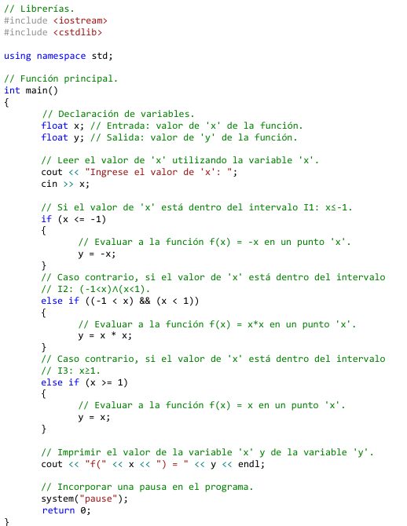
D) Implementación Para implementar la solución, se debe escribir el algoritmo como un programa de C/C++ que contenga toda la información necesaria para completar la traducción a lenguaje máquina. En la Tabla 3.5.1 se muestra el código del programa en C/C++.

Slide 19
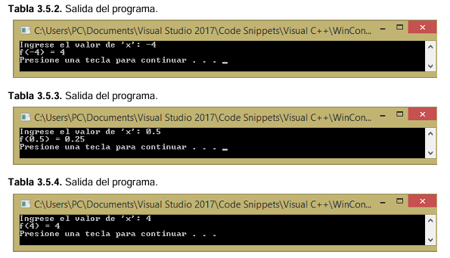
Caso de Estudio 3.5: Evaluar una Función Definida por Partes
E) Pruebas
La Tabla 3.5.2, la Tabla 5.5.3 y la Tabla 3.5.4 muestran tres ejemplos de la salida del programa, donde se puede ver que los resultados del programa tienen sentido, comparando estos resultados con los datos devueltos por una calculadora. En la salida de la Tabla 3.5.2 se puede ver que, al ingresar el valor de -4 se evalúa la primera función cuyo valor resultante es 4. De manera similar, en la salida Tabla 3.5.3 se puede ver que, al ingresar el valor de 0.5 se evalúa la segunda función cuyo valor resultante es 0.25. Finalmente, en la salida Tabla 3.5.4 se puede ver que, al ingresar el valor de 4 se evalúa la tercera función cuyo valor resultante es 4.

Slide 20

Pensamiento
Científico de la Computación
“Todo el mundo debería saber programar”
Figura 32. Universidad de las Fuerzas Armadas - ESPE.
Fuente: https://economipedia.com/definiciones/steve-jobs.html

Slide 21
¿Preguntas?
!Gracias!

